Slide 1
Malý zdroj, veľký problém
Ing. Viliam Carach, PhD.
Košice, 16.05.2024

Slide 2
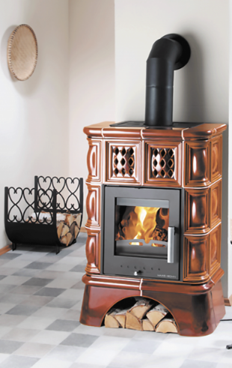
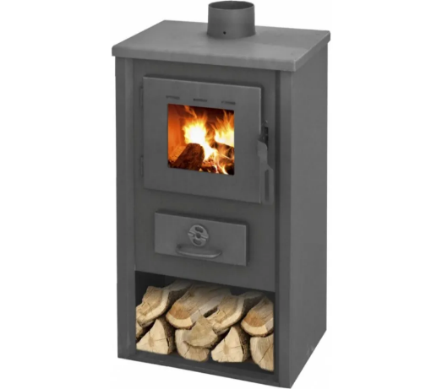
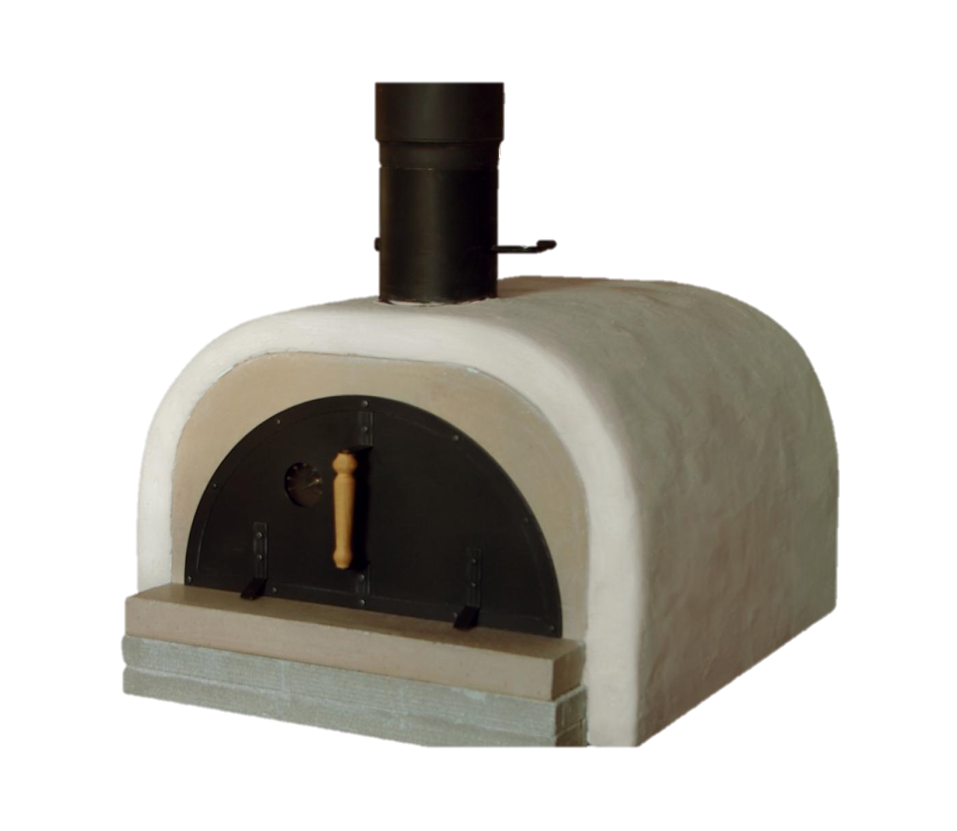
Malý zdroj/Malé spaľovacie zariadenie

Slide 3
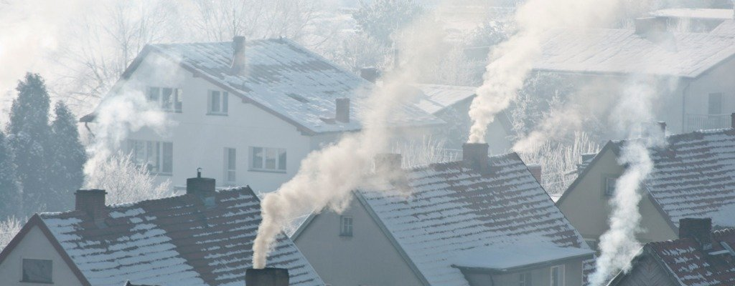
Veľký problém

Slide 4
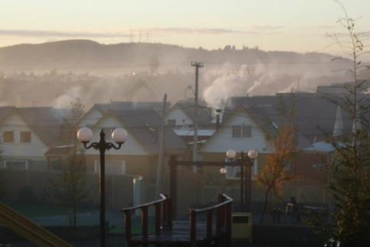
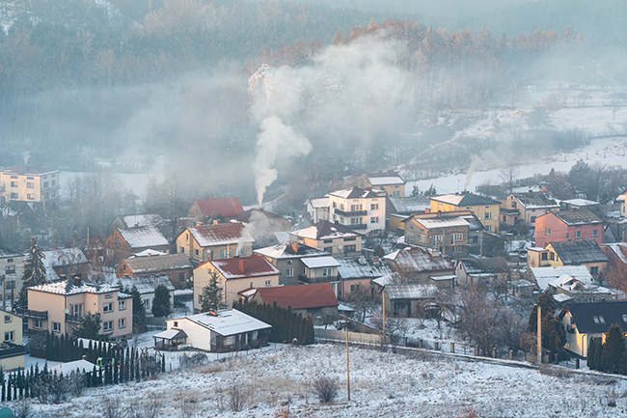
Veľký problém

Slide 5
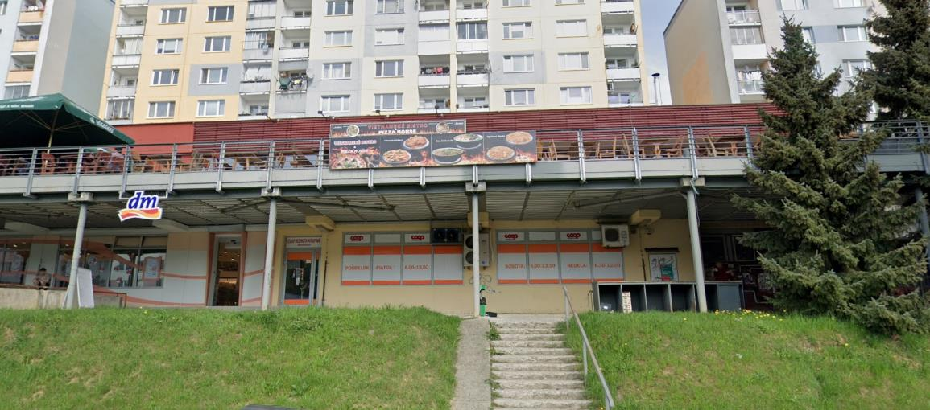
Malý zdroj, Veľký problém 1 – Pec na pizzu

Slide 6
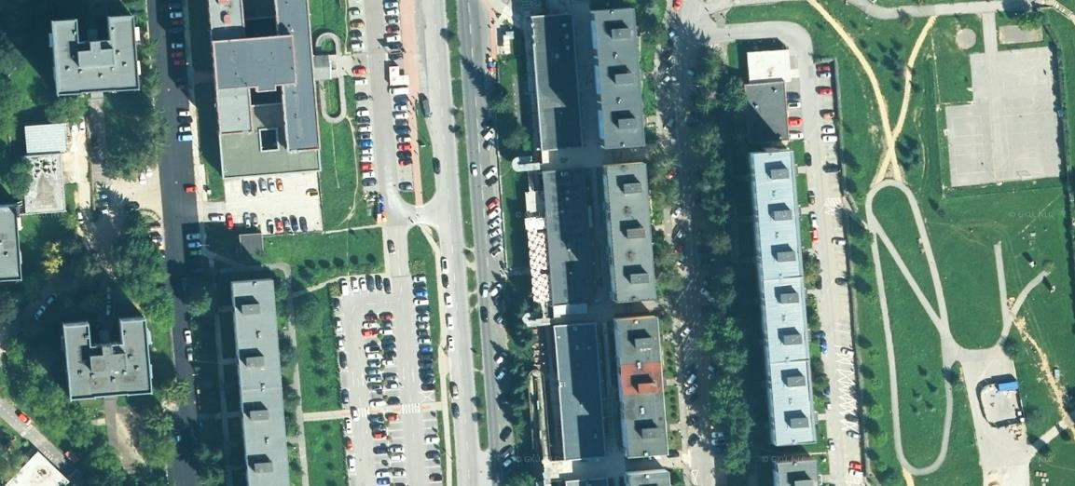
Malý zdroj, Veľký problém 1 – Pec na pizzu

Slide 7
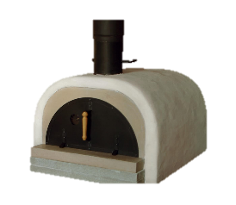
Malý zdroj, Veľký problém 1 – Pec na pizzu
1
Menovitý tepelný príkon cca 18 kW
2
Spotreba paliva (dreva) cca 3,0 kg/hod
3
Výška komína cca 3,0 m nad strechou, cca 7,0 m od povrchu zeme
4
Koncentrácie znečisťujúcich látok na fasáde susediaceho objektu
Znečisťujúca látka | Maximálna krátkodobá koncentrácia znečisťujúcich látok pri jednotlivých rýchlostiach vetra [μg/m³] |  |  |  |  |  |  |  |  |  |  |  |  |  | Limitná hodnota kvality ovzdušia krátkodobá [μg/m³]
 | 1,0 | 1,5 | 2,0 | 2,5 | 3,0 | 3,5 | 4,0 | 4,5 | 5,0 | 5,5 | 6,0 | 7,0 | 8.0 | 13,0
PM₁₀ | 149 | 99 | 74 | 59 | 50 | 42 | 37 | 33 | 30 | 27 | 25 | 21 | 19 | 12 | 50
PM_{2,5} | 99 | 66 | 50 | 40 | 33 | 29 | 25 | 22 | 20 | 18 | 16 | 14 | 12 | 7 | neurčená
NO_{x} | 94 | 62 | 47 | 37 | 31 | 27 | 23 | 21 | 19 | 17 | 16 | 13 | 12 | 7 | 200
CO | 329 | 219 | 164 | 131 | 110 | 94 | 83 | 73 | 66 | 60 | 55 | 47 | 41 | 25 | 10 000
VOC | 3,4 | 2,2 | 1,7 | 1,3 | 1,1 | 1 | 0,8 | 0,7 | 0,7 | 0,6 | 0,6 | 0,5 | 0,4 | 0,3 | 100
TOC | 3 | 2 | 1,5 | 1,2 | 1 | 0,9 | 0,7 | 0,7 | 0,6 | 0,5 | 0,5 | 0,4 | 0,4 | 0,2 | 200

Slide 8
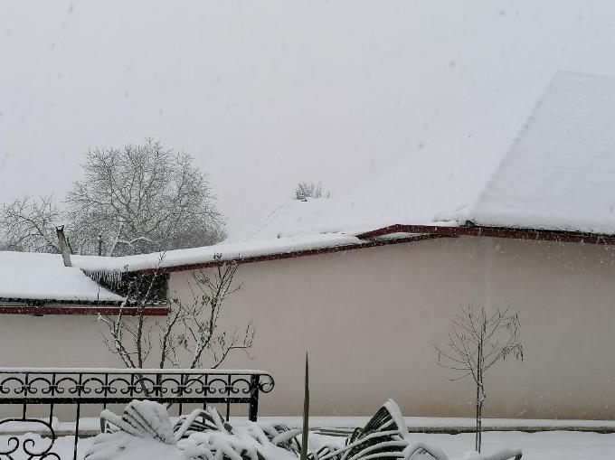
Malý zdroj, Veľký problém 2 – Kachle na tuhé palivo

Slide 9
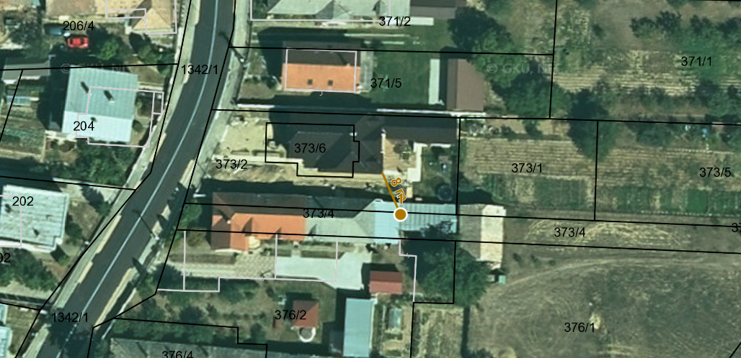
Malý zdroj, Veľký problém 2 – Kachle na tuhé palivo

Slide 10
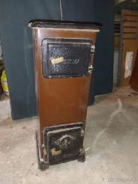
Malý zdroj, Veľký problém 2 – Kachle na tuhé palivo;
1
Menovitý tepelný príkon cca 12 kW
2
Spotreba paliva (dreva) cca 0,5 kg/hod
3
Výška komína cca 3,2 m od povrchu zeme
4
Koncentrácie znečisťujúcich látok na fasáde susediaceho objektu
Znečisťujúca látka | Maximálna krátkodobá koncentrácia znečisťujúcich látok pri jednotlivých rýchlostiach vetra [μg/m³] |  |  |  |  |  |  |  |  |  |  |  |  |  | Limitná hodnota kvality ovzdušia krátkodobá [μg/m³]
 | 1,0 | 1,5 | 2,0 | 2,5 | 3,0 | 3,5 | 4,0 | 4,5 | 5,0 | 5,5 | 6,0 | 7,0 | 8.0 | 13,0
PM₁₀ | 101,23 | 67,52 | 50,62 | 40,49 | 33,76 | 28,94 | 25,33 | 22,53 | 20,25 | 18,39 | 16,85 | 14,47 | 12,67 | 7,79 | 50
PM_{2,5} | 62,33 | 41,55 | 31,16 | 24,91 | 20,78 | 17,81 | 15,58 | 13,83 | 12,46 | 11,34 | 10,39 | 8,90 | 7,79 | 4,77 | neurčená
NO_{x} | 58,80 | 39,20 | 29,40 | 23,50 | 19,60 | 16,80 | 14,70 | 13,10 | 11,80 | 10,70 | 9,80 | 8,40 | 7,30 | 4,50 | 200
CO | 213,38 | 142,23 | 106,72 | 85,34 | 71,15 | 60,98 | 53,33 | 47,45 | 42,70 | 38,81 | 35,57 | 30,49 | 26,66 | 16,43 | 10 000
VOC | - | - | - | - | - | - | - | - | - | - | - | - | - | - | 100
TOC | - | - | - | - | - | - | - | - | - | - | - | - | - | - | 200

Slide 11
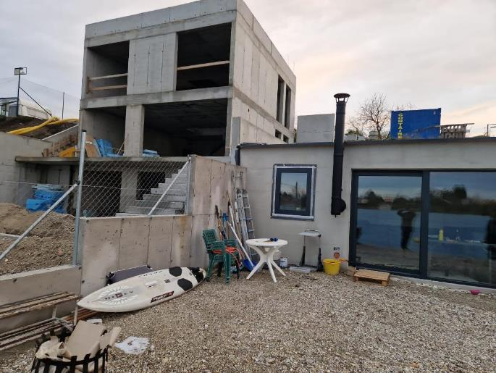
Malý zdroj, Veľký problém 3 – Kachle na tuhé palivo

Slide 12
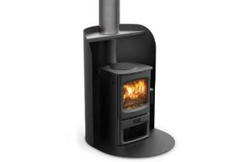
Malý zdroj, Veľký problém 3 – Kachle na tuhé palivo
1
Menovitý tepelný príkon cca 3,7 kW
2
Spotreba paliva (dreva) cca 0,7 kg/hod
3
Výška komína cca 3,5 m od povrchu zeme
4
Koncentrácie znečisťujúcich látok na fasáde susediaceho objektu
Znečisťujúca látka | Maximálna krátkodobá koncentrácia znečisťujúcich látok pri jednotlivých rýchlostiach vetra [μg/m³] |  |  |  |  |  |  |  |  |  |  |  |  |  | Limitná hodnota kvality ovzdušia krátkodobá [μg/m³]
 | 1,0 | 1,5 | 2,0 | 2,5 | 3,0 | 3,5 | 4,0 | 4,5 | 5,0 | 5,5 | 6,0 | 7,0 | 8.0 | 13,0
PM₁₀ | 37,58 | 25,07 | 18,82 | 15,05 | 12,51 | 10,76 | 9,38 | 8,37 | 7,53 | 6,84 | 6,25 | 5,35 | 4,72 | 2,92 | 50
PM_{2,5} | 25,07 | 16,70 | 12,51 | 10,02 | 8,37 | 7,16 | 6,25 | 5,57 | 5,04 | 4,56 | 4,19 | 3,60 | 3,13 | 1,91 | neurčená
NO_{x} | 7,10 | 4,70 | 3,50 | 2,80 | 2,40 | 2,00 | 1,80 | 1,60 | 1,40 | 1,30 | 1,20 | 1,00 | 0,90 | 0,50 | 200
CO | 47,30 | 31,50 | 23,60 | 18,90 | 15,80 | 13,50 | 11,80 | 10,50 | 9,50 | 8,60 | 7,90 | 6,80 | 5,90 | 3,60 | 10 000
VOC | 1248 | 832 | 624 | 499 | 416 | 357 | 312 | 277 | 250 | 227 | 208 | 178 | 156 | 96 | 100
TOC | 520 | 347 | 260 | 208 | 173 | 149 | 130 | 116 | 104 | 95 | 87 | 74 | 65 | 40 | 200

Slide 13
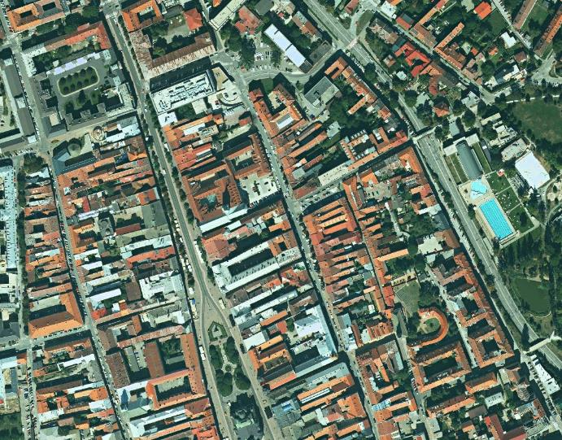
Malý zdroj, Veľký problém 4 – Nízkoemisná zóna vs. malý zdroj

Slide 14
Malý zdroj, Veľký problém 4 – Nízkoemisná zóna vs. malý zdroj
1
Bežná cestná premávka cca 1000 vozidiel/hod v pomere benzín/nafta (500/500)
2
Nízkoemisná zóna s obmedzením vjazdu naftových vozidiel (1000 benzínových vozidiel/hod)
3
Nízkoemisná zóna + 1 x Malý zdroj
4
Nízkoemisná zóna + 5 x Malý zdroj
5
Nízkoemisná zóna + 10 x Malý zdroj

Slide 15
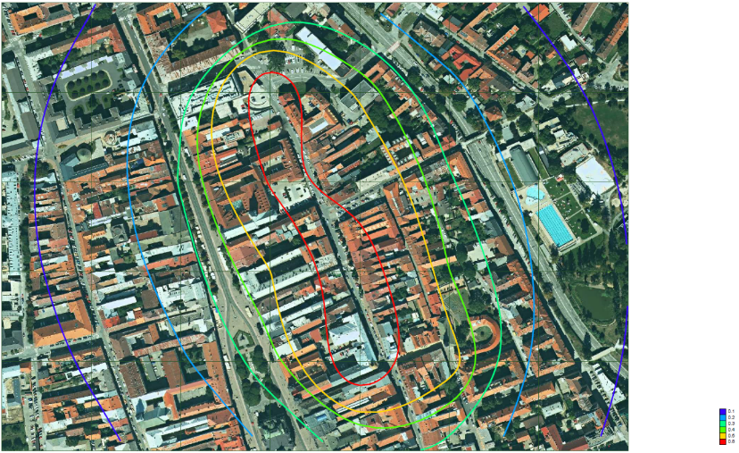
Malý zdroj, Veľký problém 4 – Nízkoemisná zóna vs. malý zdroj
Zóna bez zriadenej nízkoemisnej zóny
Znečisťujúca látka | Maximálna krátkodobá koncentrácia [μg/m³]
PM₁₀ | 1,108

Slide 16
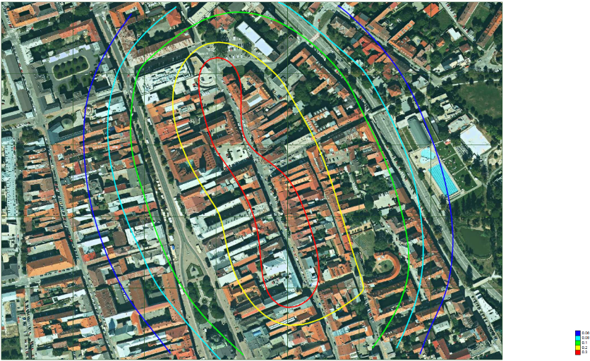
Malý zdroj, Veľký problém 4 – Nízkoemisná zóna vs. malý zdroj
Nízkoemisná zóna s obmedzením vjazdu naftových vozidiel
Znečisťujúca látka | Maximálna krátkodobá koncentrácia [μg/m³]
PM₁₀ | 0,416

Slide 17
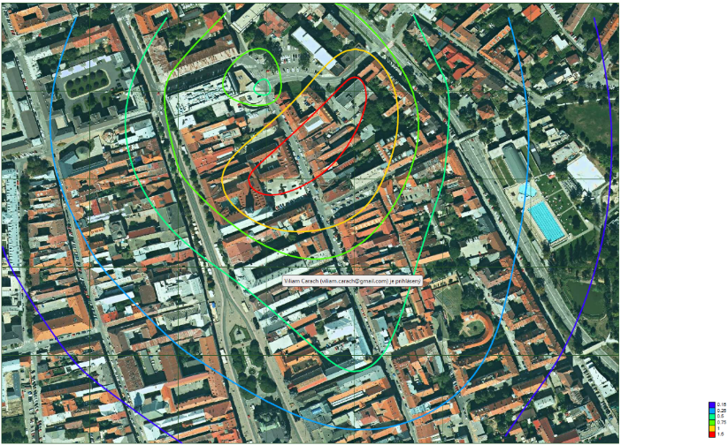
Malý zdroj, Veľký problém 4 – Nízkoemisná zóna vs. malý zdroj
Nízkoemisná zóna s obmedzením vjazdu naftových vozidiel + 1 x Malý zdroj
Znečisťujúca látka | Maximálna krátkodobá koncentrácia [μg/m³]
PM₁₀ | 1,824

Slide 18
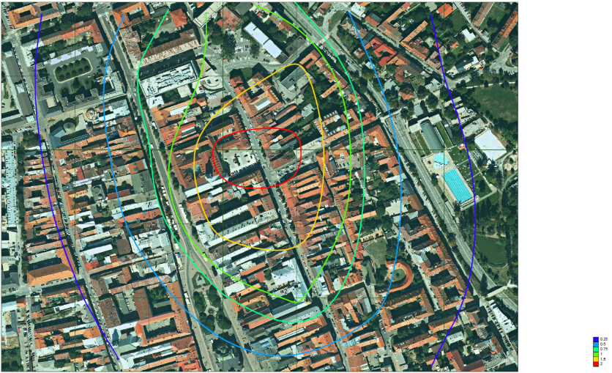
Malý zdroj, Veľký problém 4 – Nízkoemisná zóna vs. malý zdroj
Nízkoemisná zóna s obmedzením vjazdu naftových vozidiel + 2 x Malý zdroj
Znečisťujúca látka | Maximálna krátkodobá koncentrácia [μg/m³]
PM₁₀ | 2,320

Slide 19
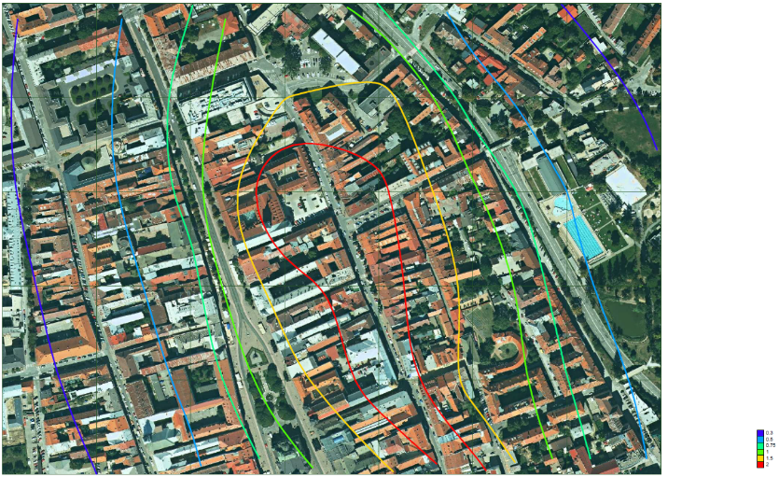
Malý zdroj, Veľký problém 4 – Nízkoemisná zóna vs. malý zdroj
Nízkoemisná zóna s obmedzením vjazdu naftových vozidiel + 5 x Malý zdroj
Znečisťujúca látka | Maximálna krátkodobá koncentrácia [μg/m³]
PM₁₀ | 2,944

Slide 20
Malý zdroj, Veľký problém 4 – Nízkoemisná zóna vs. malý zdroj
Znečisťujúca látka | Maximálna krátkodobá koncentrácia znečisťujúcich látok [μg/m³] |  |  |  |  | Limitná hodnota kvality ovzdušia krátkodobá [μg/m³]
 | Bežná prevádzka bez nízkoemisnej zóny | Nízkoemisná zóna s obmedzením vjazdu naftových vozidiel | Nízkoemisná zóna + 1 x Malý zdroj | Nízkoemisná zóna + 2 x Malý zdroj | Nízkoemisná zóna + 5 x Malý zdroj
PM₁₀ | 1,108 | 0,416 | 1,824 | 2,320 | 2,944 | 50
PM_{2,5} | - | - | - | - | - | neurčená
NO_{x} | - | - | - | - | - | 200
CO | - | - | - | - | - | 10 000
VOC | - | - | - | - | - | 100
TOC | - | - | - | - | - | 200

Slide 21
Ďakujem za pozornosť
Ing. Viliam Carach, PhD.
viliam.carach@gmail.com
Košice, 16.05.2024

